Slide 1
“彩虹伞”护航青少年心理健康项目
新教师心理调适
主讲人：王清莲
薛家镇行政审批局
常州市心理咨询师协会
常州市新北区薛家实验小学

Slide 2
想象中的教师生活
实际上的教师生活

Slide 3
想象中的工作时间
实际上的工作时间

Slide 4
别人眼中你的寒暑假
实际上你的寒暑假

Slide 5
适应新环境的压力
自我效能感和教学成效的焦虑
心理挑战
师生关系建立的挑战
与同事和家长的沟通
时间管理与工作量
新教师面临的心理挑战

Slide 6
心理调适策略
1
2
3
个人层面
社交层面
组织层面
▪自我意识提升
▪压力管理
▪情绪调节法
专业成长
建立支持网络
寻求有效沟通
进行团队合作
▪学校资源和政策利用
▪寻求专业发展的机会
▪平衡工作与个人生活

Slide 7
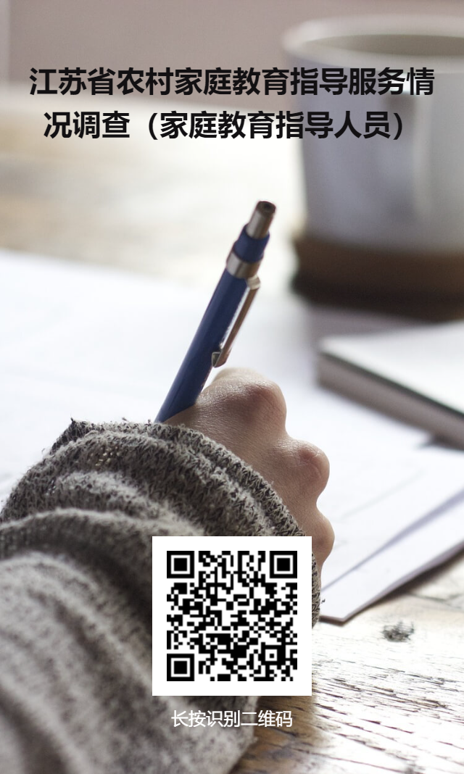

Slide 8
谢谢大家！

